Slide 1







iOS
Contexto
Android
Servicios
Equipo
QA
Semillero de talento: Banca Digital

Slide 2
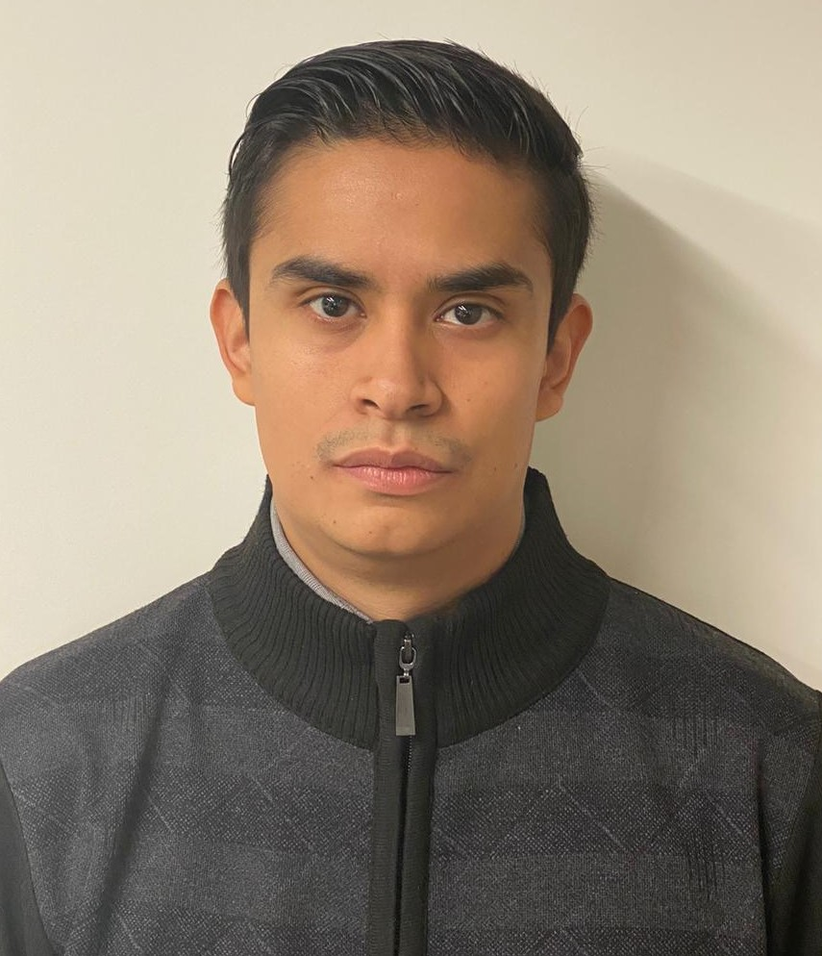

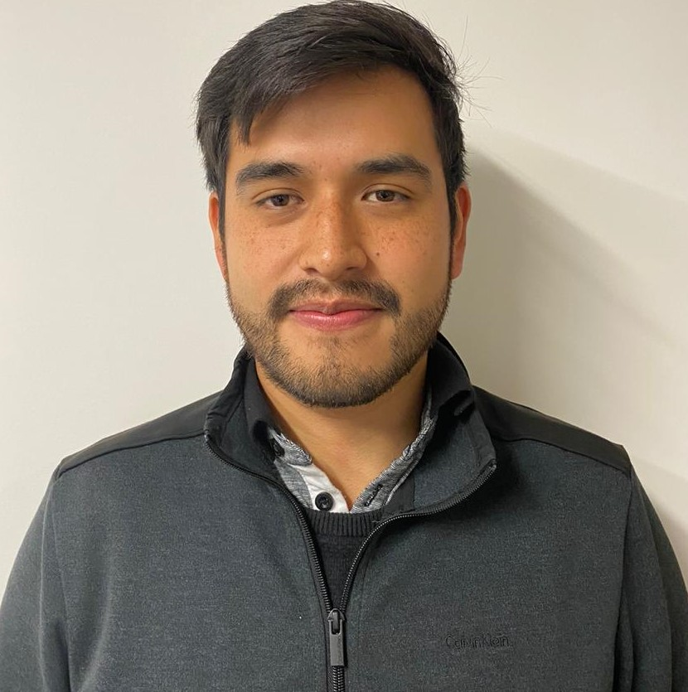

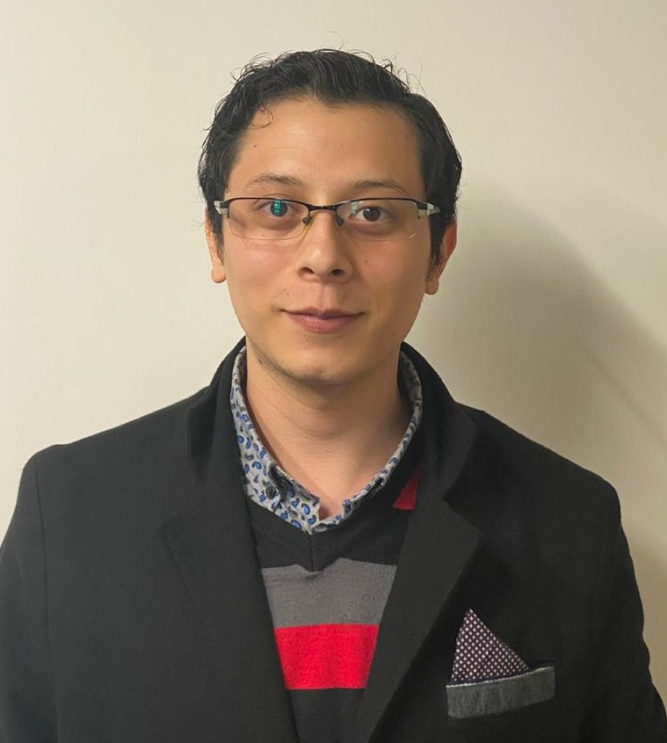
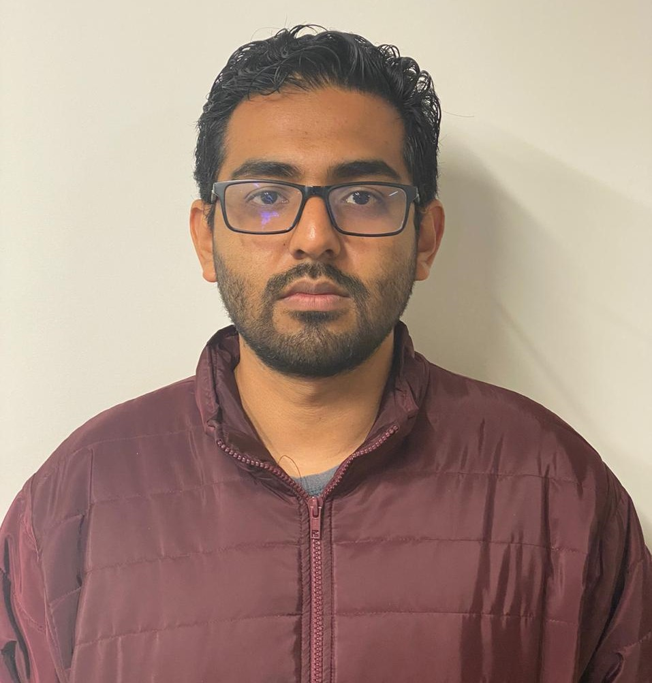
Servicios
iOS
Daniel López
Luis Oropeza
Natanael Cruz
iOS
Servicios
Contexto
Android
Android
QA
QA
Equipo
Claudia Miranda
Valentín Ruíz
Miguel Gallegos
Notes:
Nombre y gremio al que se pertenece

Slide 3

Comunicación
iOS
Contexto
Android
Servicios
Equipo
QA
Notes:
Sabemos que tener una buena comunicación es de gran importancia para que las personas puedan desarrollar sus actividades diarias, incluyendo al trabajo dentro de estas. El objetivo de este proyecto fue crear una aplicación que sirva como medio de contacto entre empresa y empleados que resultara confiable, simple y seguro.

Slide 4





Funcionamiento
iOS
Contexto
Android
Servicios
Equipo
QA
Notes:
La comunicación se da por medio de los ávidos (Epresa->Empleado) y por Asistencias y Reportes (Empleado->Empresa)
Flujo de la aplicación: Registro->Login->Registrar Asistencia o Registrar Reportes o Consultar Avisos.

Slide 5



Elección
Libertad
Potencial
Dificultad
1
2
3
iOS
Contexto
Android
Servicios
Equipo
QA
Notes:
Libertad: Libertad creativa ya que no es una aplicación tan común como una tienda o una agenda, se puede realizar mayor número de aportaciones personales.
Potencial: Se considero que sería más probable dar continuidad a un proyecto de este tipo en la empresa.
Dificultad: Se realizó un análisis con base en los conocimientos y el tiempo con el que se contaba y se llegó a la conclusión de que esta sería la mejor opción.

Slide 6
QA
Historias de usuario: | 7 | Mejoras: | 2
Casos de prueba | 9
Pasos | Pasos OK | Pasos no aprobados | .
Android | 86 | 0
IOS | 85 | 1
Servicios | 108 | 0
TOTAL | 279 | 1 | 280
Hallazgos | Cerrados | Abiertos | .
Android | 35 | 3
IOS | 19 | 4
Servicios | 16 | 0
TOTAL | 70 | 7 | 77
Se agregaron dos mejoras a las historias de usuario originales, siendo la funcionalidad de ver asistencias y obtener datos del usuario
iOS
Contexto
Android
Servicios
QA
Equipo

Slide 7
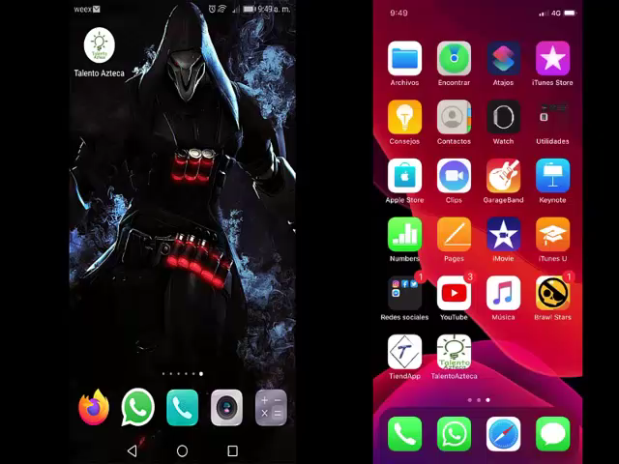
Funcionamiento
iOS
Contexto
Android
Servicios
QA
Equipo

Slide 8
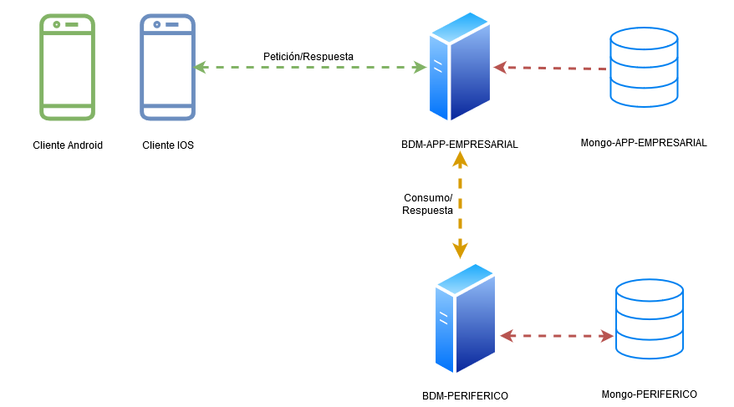
Arquitectura
iOS
Contexto
Android
Servicios
Equipo
QA
Notes:
La arquitectura que se implemento esta basada en la forma de trabajar que se tiene en el banco donde Servicios actúa como intermediario entre los clientes (en este caso los móviles) y aquellos periféricos que brindan la información y almacenan los datos.

Slide 9





Tecnologías usadas
iOS
Contexto
Android
Servicios
Equipo
QA
Notes:
Se utilizó Docker para permitirnos tener ambientes de desarrollo y pruebas permitiendo así que el equipo pudiera avanzar sin contratiempos causados por otros gremios.

Slide 10

Servicios expuestos: 11
iOS
Contexto
Android
Servicios
Equipo
QA

Slide 11
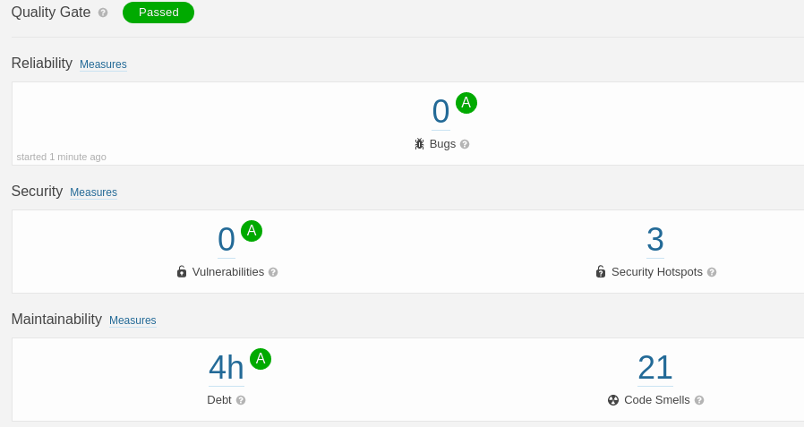
Métricas
iOS
Contexto
Android
Servicios
Equipo
QA

Slide 12
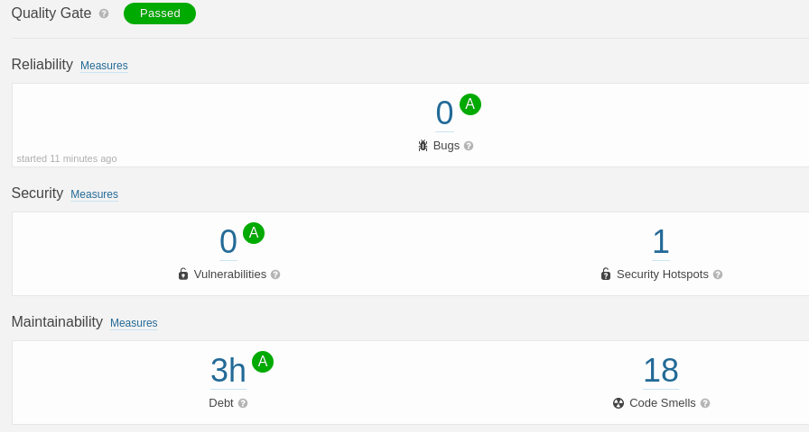
Métricas
iOS
Contexto
Android
Servicios
Equipo
QA

Slide 13



Tecnologías usadas
iOS
Android
Contexto
Servicios
Equipo
QA

Slide 14
Arquitectura MVP
Presentador
iOS
Android
Contexto
Servicios
Equipo
QA
Modelo
Vista

Slide 15




Tecnologías usadas
iOS
Contexto
Android
Servicios
Equipo
QA

Slide 16
Arquitectura MVC
Controlador
iOS
Contexto
Android
Servicios
Equipo
QA
Modelo
Vista

Slide 17
Conclusión final
iOS
Contexto
Android
Servicios
Equipo
QA

